Slide 1
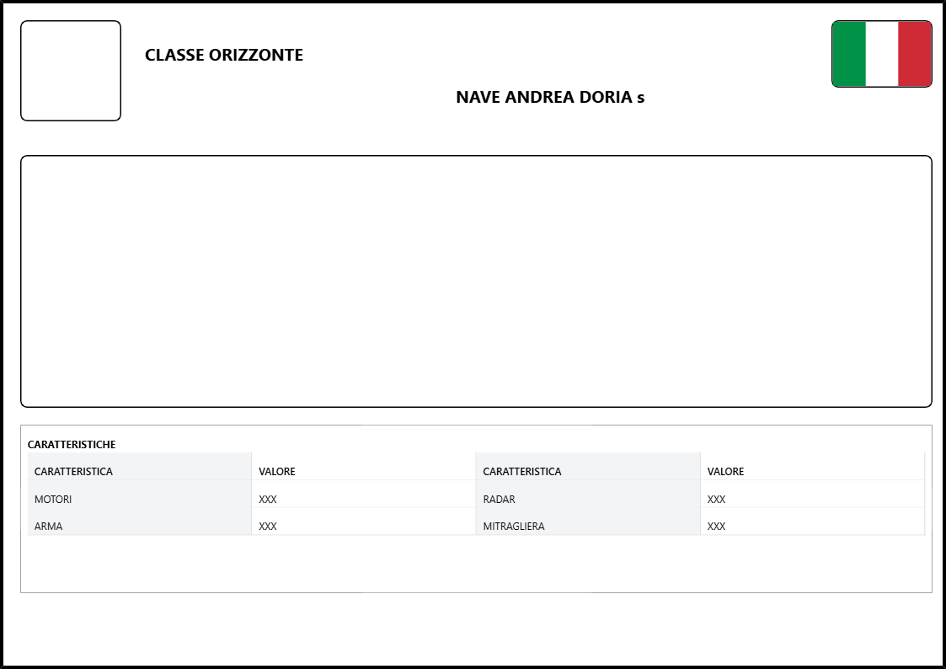

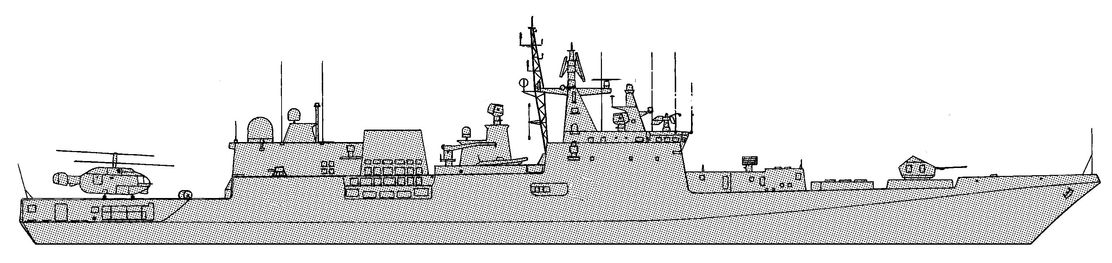
CLASSE ORIZZONTE
DDG ANDREA DORIA
CARATTERISTICA | VALORE | CARATTERISTICA | VALORE
MOTORI | XXXxxxxxxxxxxxxxxxxxxxxxxxxxxxxxxxx | RADAR | XXX
ARMA | XXX | MITRAGLIERA | XXX

